Slide 1
Bienvenido
Data Translator

Slide 2
Guía de instalación

Slide 3
Guía: Anaconda

Slide 4

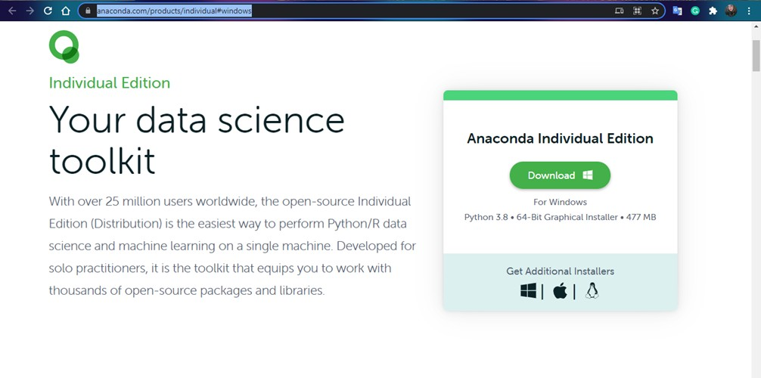


Descarga
https://www.anaconda.com/products/individual#windows

Slide 5
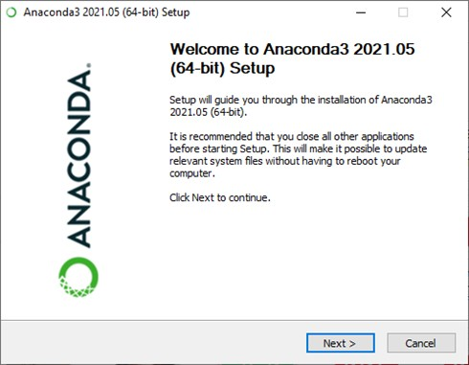
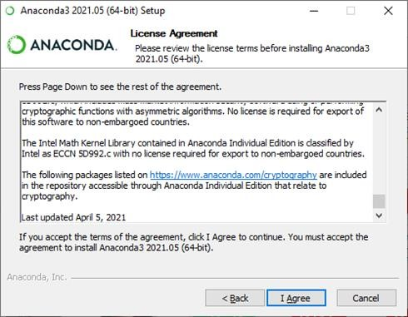
Instalación
1
2
Anaconda se instala primero, porque es el orquestador

Slide 6
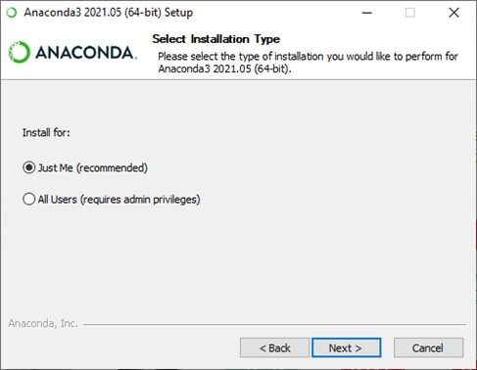
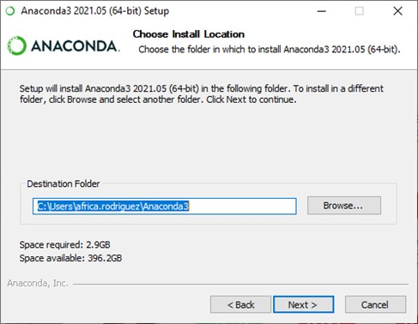
Instalación
3
4

Slide 7
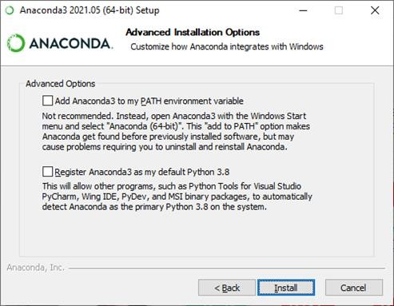
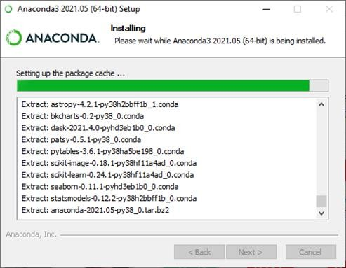
Instalación
5
6

Slide 8
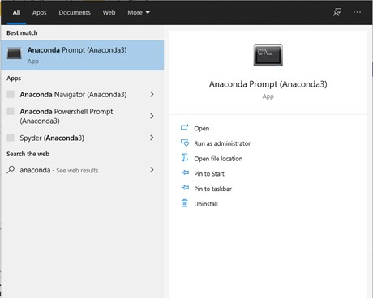
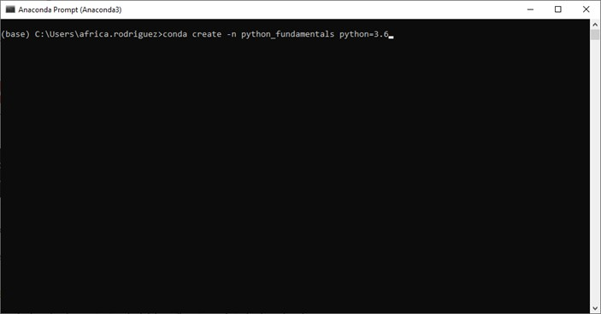
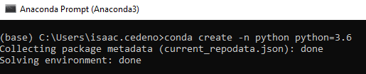
Instalación
-n determina el nombre que le asignaremos al ambiente creado
Creamos un ambiente, en el estaremos trabajando todo el curso

Slide 9
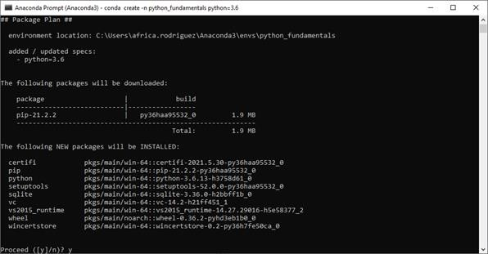
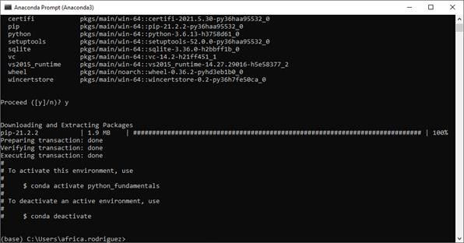
Instalación
Proceed? Y

Slide 10
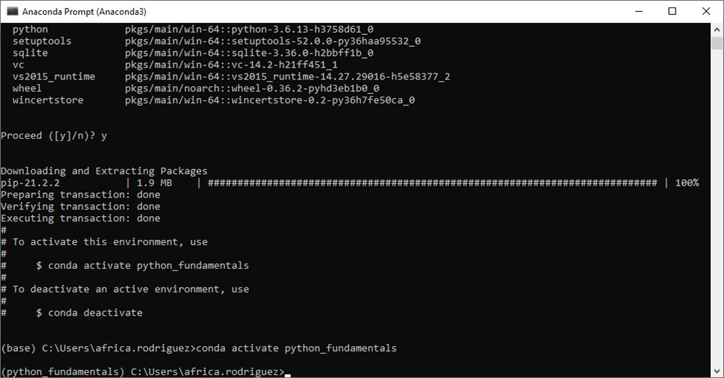
Instalación
La forma en la que comprobamos que el ambiente está creado es con los siguientes comandos

Slide 11
Guía: Visual Studio

Slide 12
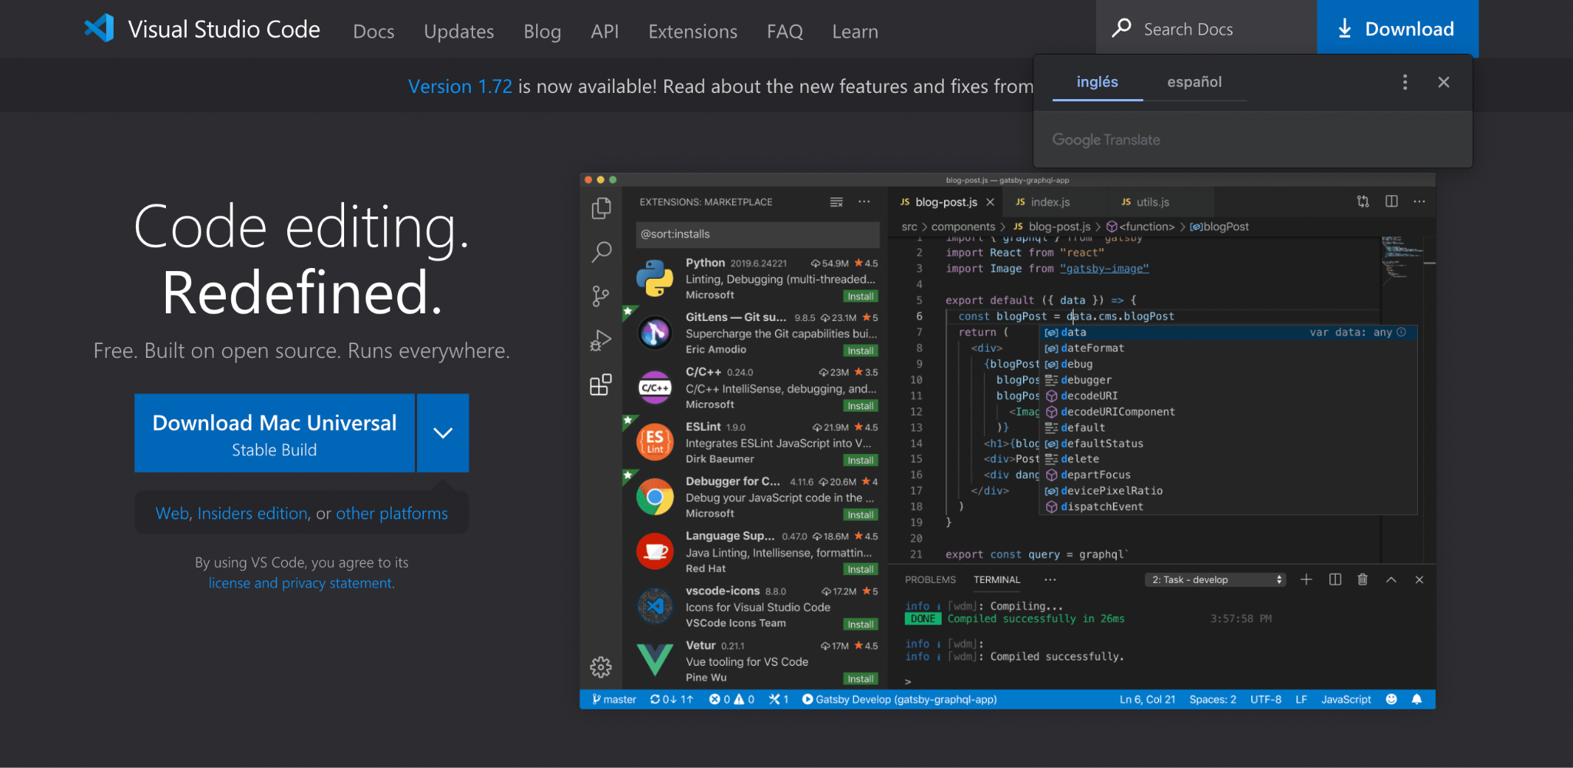
Descarga
https://code.visualstudio.com/

Slide 13
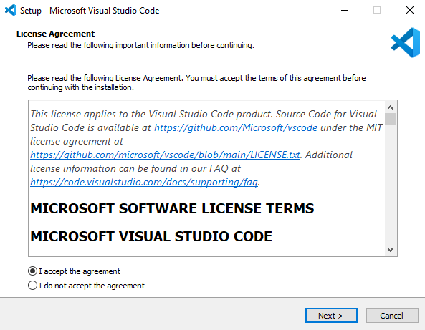
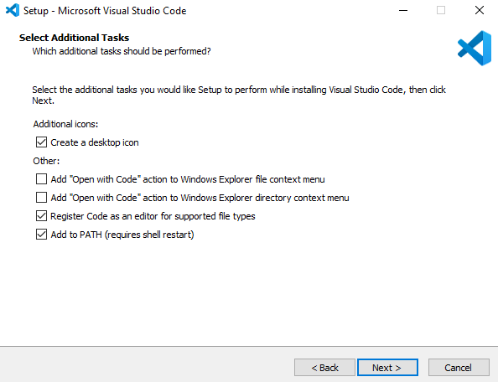
Instalación
Visual Studio será nuestro editor de código. Instalar con opciones predeterminadas.

Slide 14
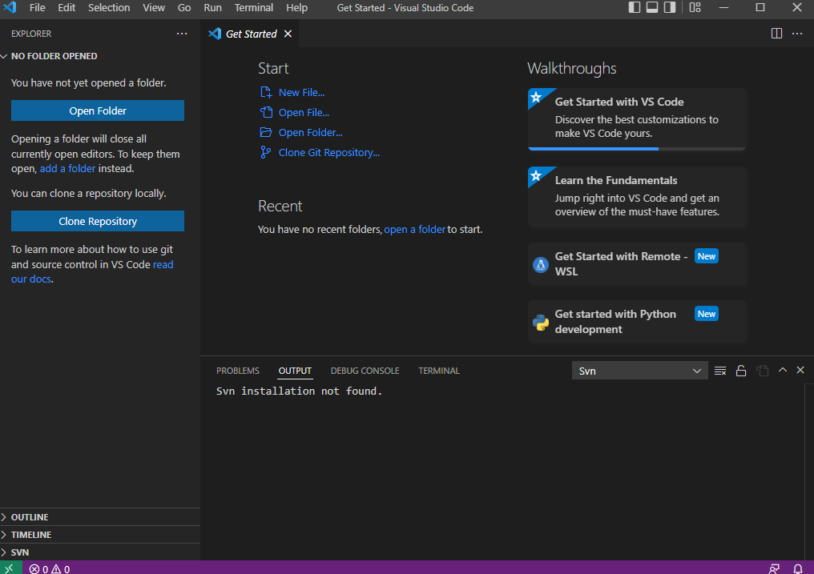
Instalación
Validamos que ya esté instalado.

Slide 15
Guía: Git

Slide 16
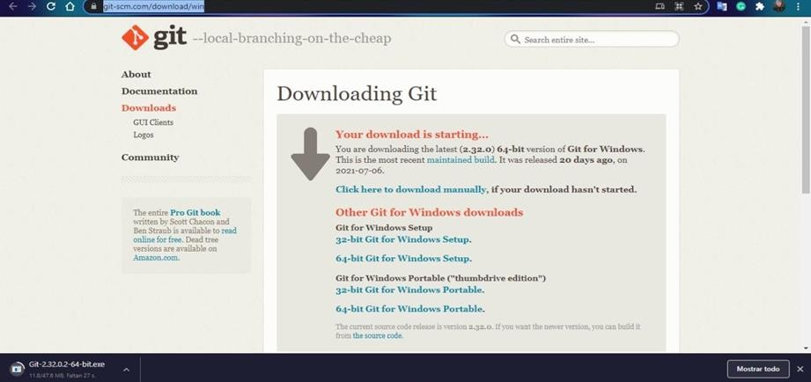
Descarga
Necesitamos descargar Git, el cual nos permitirá manejar GitHub desde consola de comando.
https://git-scm.com/download/win

Slide 17
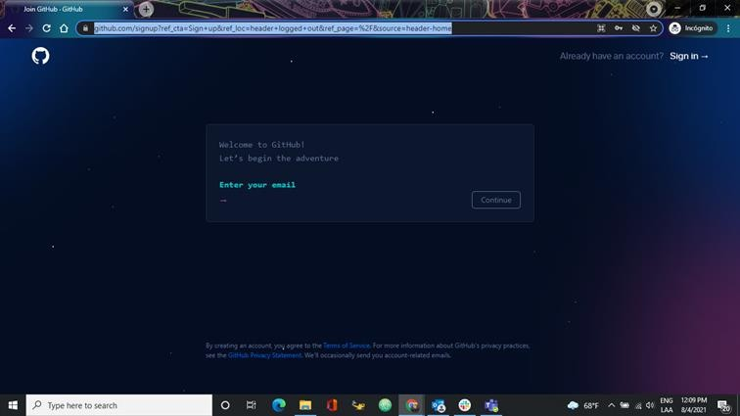
Descarga
Utilizaremos GitHub para almacenar nuestros códigos
Crea una cuenta en GitHub
Si lo deseas, puedes descargar la versión de la aplicación
https://github.com/signup?ref_cta=Sign+up&ref_loc=header+logged+out&ref_page=%2F&source=header -home

Slide 18
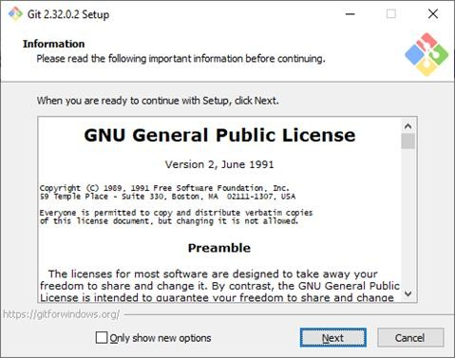
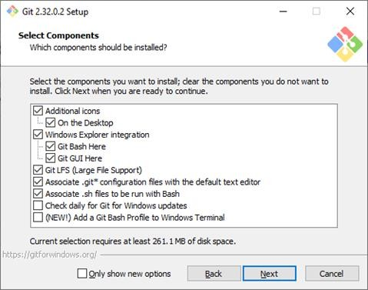
Instalación
1
2

Slide 19
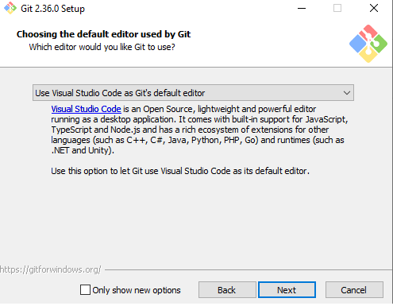
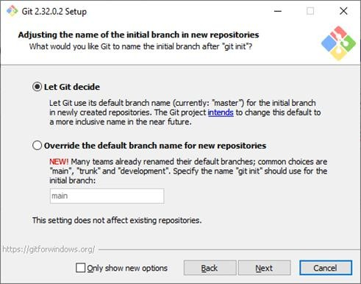
Instalación
3
4

Slide 20
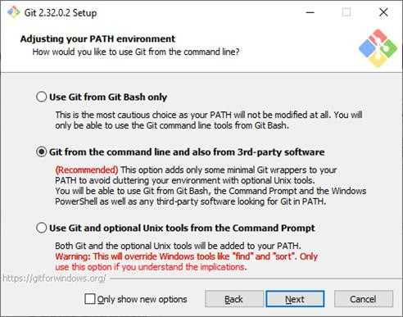
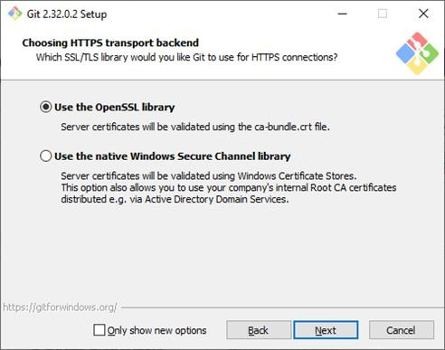
Instalación
5
6

Slide 21
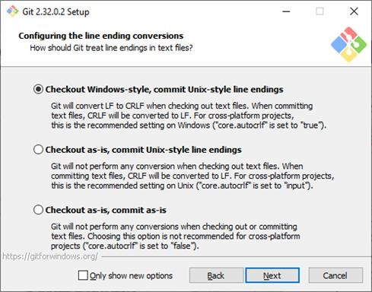
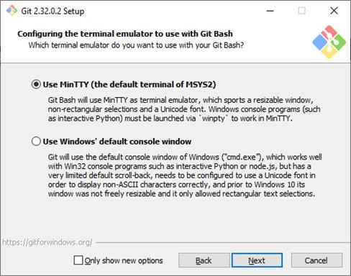
Instalación
7
8

Slide 22
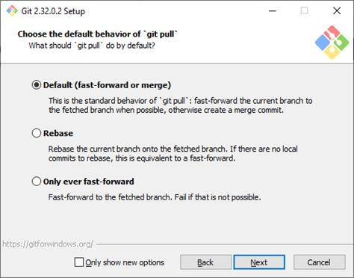
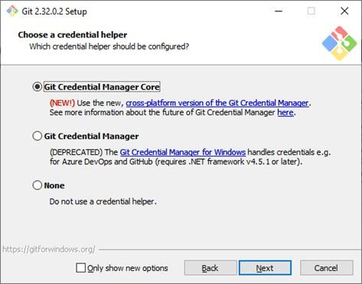
Instalación
9
10

Slide 23
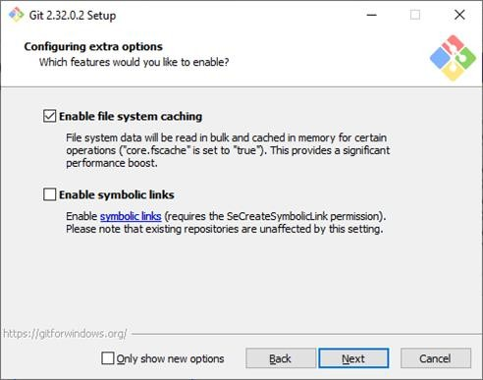
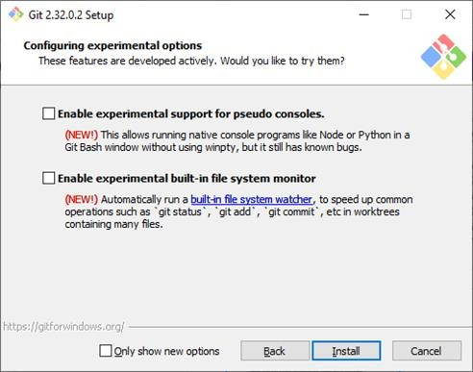
Instalación
11
12

Slide 24
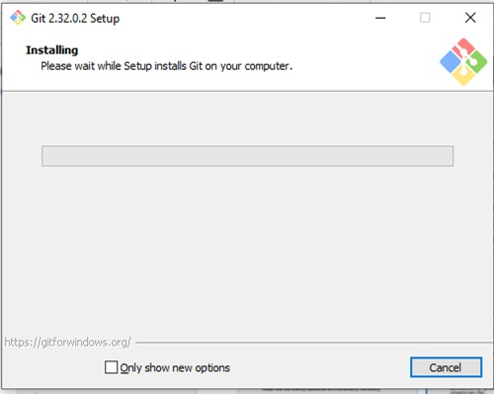
Instalación
13
**Atención**
Los pasos para la Instalación de Git pueden aparecer en un orden diferente, lo cual depende de la versión de Git.
Prestar especial atención al texto descriptivo de cada opción, este generalmente permanece intacto

Slide 25
Guía: configurar

Slide 26
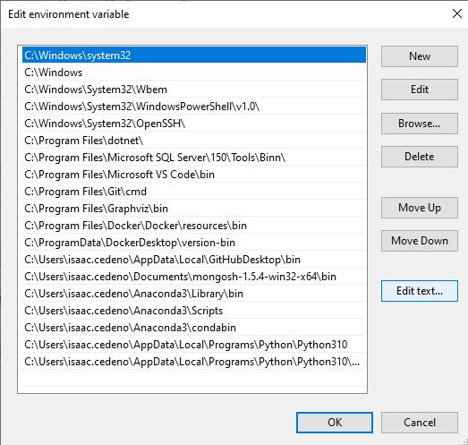
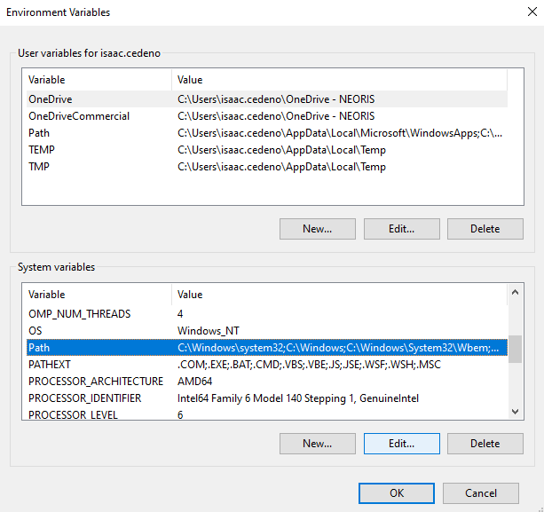
Configuración
Antes de continuar es necesario agregar el PATH de Anaconda a las variables de entorno del equipo. **Requiere permisos de Administrador**

Slide 27
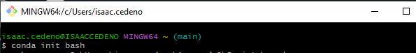
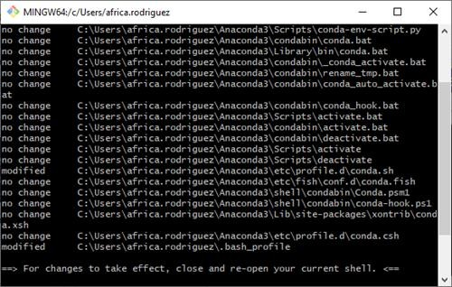
Configuración
1
2
Desde Git Bash escribir el comando
“conda init bash”
Para poder utilizar el ambiente de anaconda desde la consola de comandos de Git, seguiremos la siguiente configuración.

Slide 28
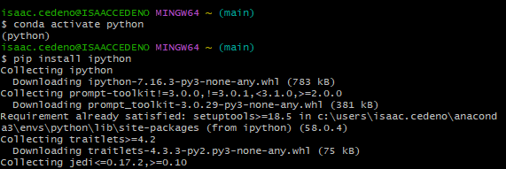
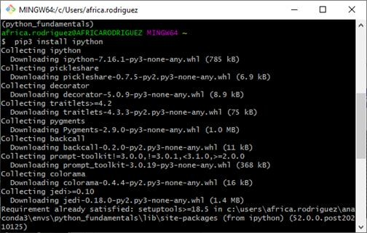
Configuración
3
4
Activamos el ambiente que creamos para el curso utilizando el comando “conda activate python”
Instalamos ipython con el commando
“pip install ipython”
Activar ambiente creado (python) e instalar ipython

Slide 29
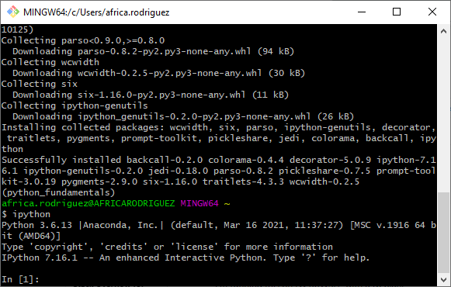
Configuración
5
Al momento de ejecutar iphyton podemos observar en la salida que aparece el ambiente anaconda, y la versión de python instalada en dicho ambiente.
Activar ambiente creado (python) e instalar ipython

Slide 30
¡Gracias!
Data Translator

